Slide 1
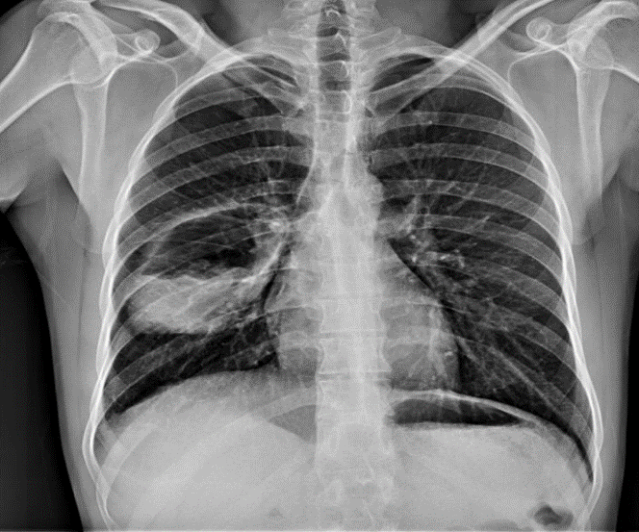
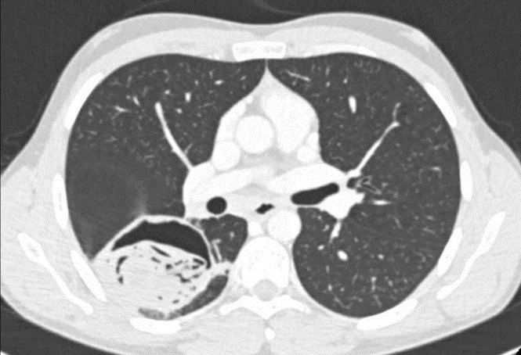
Quiste Hidatídico. Presentación de un caso
M.E. Solís Serván¹, C. Sánchez Matas², S. Monge Blanco³, J.L. López Villalobos⁴, F. Gómez García⁵ , M. Congregado Loscertales⁶
R.M. Barroso Peñalver⁷,J. de la Cruz Lozano⁸, A.I. Blanco Orozco⁹
¹Servicio de Cirugía Torácica. Hospital Universitario Virgen del Rocío. Sevilla
²Servicio de Anatomía Patológica. Hospital Universitario Virgen del Rocío
Introducción:
La hidatidosis pulmonar es una enfermedad poco frecuente en nuestro medio producida por la infestación larvaria de Equinoccocus Granulosus. Su ciclo vital incluye perros, ovejas y otros animales especialmente relacionados con ámbito rural y condiciones higiénicas precarias. Debido a su lento crecimiento el diagnóstico se realiza en edad adulta habitualmente debido a las complicaciones clínicas provocadas por el efecto masa del quiste, sobreinfección o anafilaxia secundaria a su ruptura. El abordaje terapéutico se realiza mediante antiparasitarios, drenaje percutáneo y cirugía en función de la clínica del paciente.
Metodología:
Paciente varón 33 años de origen marroquí con clínica de neumonía e imágenes compatibles con quiste hidatídico pulmonar. A nivel pulmonar la mayoría de casos son asintomáticos pudiéndose manifestar en forma de tos, hemoptisis o vómica. Inicialmente la sospecha diagnóstica se base en los antecedentes epidemiológicos y pruebas de imágenes compatibles.
El TAC tórax del paciente confirmaba la presencia de lesión quística de 7 cm en segmento apical de LID formando el "signo del camalote" o "nenúfar" compatible con quiste hidatídico transicional. Los quistes pulmonares de hasta 5 cm sin complicaciones se abordan inicialmente con tratamiento médico en caso de necesitar actuación quirúrgica la vía de abordaje será aquella que asegure la mínima probabilidad de rotura del mismo.
En nuestro paciente el procedimiento principal realizado fue la toracotomía posterolateral por 5º espacio y costectomía de 5º arco costal para mejorar la visualización del campo quirúrgico.
Tras la liberación e independización de la cisura posterior y media así como liberación del plano venoso, arterial y bronquial se consiguió realizar la lobectomía sin apertura del quiste.
Lobectomía inferior derecha + exéresis costal + linfadenectomía subcarinal

Slide 2
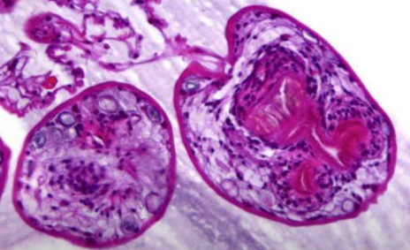
Quiste Hidatídico. Presentación de un caso
M.E. Solís Serván¹, C. Sánchez Matas², S. Monge Blanco³, J.L. López Villalobos⁴, F. Gómez García⁵ , M. Congregado Loscertales⁶
R.M. Barroso Peñalver⁷,J. de la Cruz Lozano⁸, A.I. Blanco Orozco⁹
¹Servicio de Cirugía Torácica. Hospital Universitario Virgen del Rocío. Sevilla
²Servicio de Anatomía Patológica. Hospital Universitario Virgen del Rocío
Resultados:
El postoperatorio fue favorable, retirándose el drenaje pleural a las 48 horas seguido de alta con seguimiento ambulatorio.
Los resultados de anatomía patológica confirmaban la sospecha diagnóstica de quiste hidatídico.
Conclusiones:
La manifestación pulmonar es rara siendo su manejo complejo requiriendo clásicamente un abordaje quirúrgico el cual garantice la integridad del quiste. Algunos autores abogan por un abordaje videotoracoscópico más recientemente.

